Slide 1

纯免费PPT即点即下载，无注册、无套路
http://gitppt.com
不信你试试（狗头）
第一PPT模板网-WWW.1PPT.COM

Slide 2
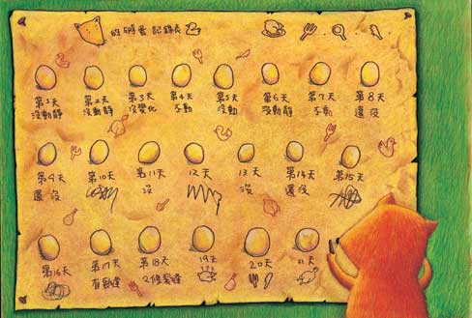
纯免费PPT即点即下载，无注册、无套路
http://gitppt.com
不信你试试（狗头）

Slide 3

纯免费PPT即点即下载，无注册、无套路
http://gitppt.com
不信你试试（狗头）
狐狸肚子饿了，便到处找东西吃。
他在河边的草从里东翻翻，西找找，
竟然看到一個大鸭蛋！

Slide 4
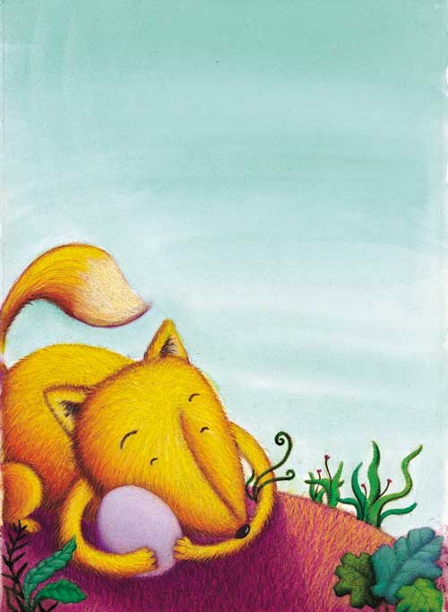
纯免费PPT即点即下载，无注册、无套路
http://gitppt.com
不信你试试（狗头）
狐狸一個箭步跳上去，把蛋抱住，迫不及待的把蛋放到嘴里。
这時脑袋里却有个声音說：「你想吃鴨蛋，还是肥嘟嘟的小鸭子呢？」

Slide 5

纯免费PPT即点即下载，无注册、无套路
http://gitppt.com
不信你试试（狗头）
狐狸決定把鸭子孵出來，再大吃一顿。
他一屁股坐在蛋上，但是立刻就跳起來：「這样不是会把蛋給压破吗？」
他想到了个好主意，便在地上掘起洞來。
Notes:
PPT模板：www.1ppt.com/moban/ PPT素材：www.1ppt.com/sucai/
PPT背景：www.1ppt.com/beijing/ PPT图表：www.1ppt.com/tubiao/
PPT下载：www.1ppt.com/xiazai/ PPT教程： www.1ppt.com/powerpoint/
资料下载：www.1ppt.com/ziliao/ 范文下载：www.1ppt.com/fanwen/
试卷下载：www.1ppt.com/shiti/ 教案下载：www.1ppt.com/jiaoan/
PPT论坛：www.1ppt.cn PPT课件：www.1ppt.com/kejian/
语文课件：www.1ppt.com/kejian/yuwen/ 数学课件：www.1ppt.com/kejian/shuxue/
英语课件：www.1ppt.com/kejian/yingyu/ 美术课件：www.1ppt.com/kejian/meishu/
科学课件：www.1ppt.com/kejian/kexue/ 物理课件：www.1ppt.com/kejian/wuli/
化学课件：www.1ppt.com/kejian/huaxue/ 生物课件：www.1ppt.com/kejian/shengwu/
地理课件：www.1ppt.com/kejian/dili/ 历史课件：www.1ppt.com/kejian/lishi/

Slide 6
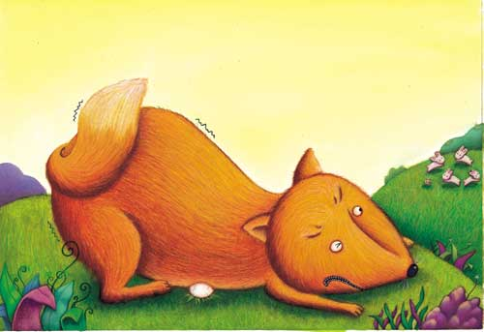
纯免费PPT即点即下载，无注册、无套路
http://gitppt.com
不信你试试（狗头）
狐狸把蛋放在塞满干草的洞口，用前爪和后爪紧趴在洞的前后方，只有软软的肚子轻轻的覆在鸭蛋上。这个主意想起來不錯 ──蛋能保暖，又不会被压破，可是这个姿勢太像苦刑了，不到五分鐘，狐狸的四肢便疼痛得受不了。

Slide 7
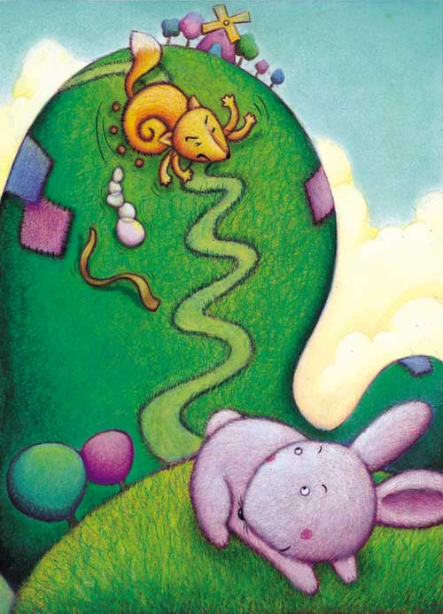
纯免费PPT即点即下载，无注册、无套路
http://gitppt.com
不信你试试（狗头）
狐狸又想到一个好主意。
他捡到一条长长的树皮，便用它把蛋紧紧的綁在肚皮上。
他正得意自己的杰作呢，沒想到在追兔子的時候，树皮松落，差点把宝贝蛋給砸破了。

Slide 8

纯免费PPT即点即下载，无注册、无套路
http://gitppt.com
不信你试试（狗头）
狐狸气的把蛋放进嘴里，想一口吃掉算了。
哪知道这時候刚好蛋被孵出來了........
生出了一只健康活波的小鸭子來....

Slide 9
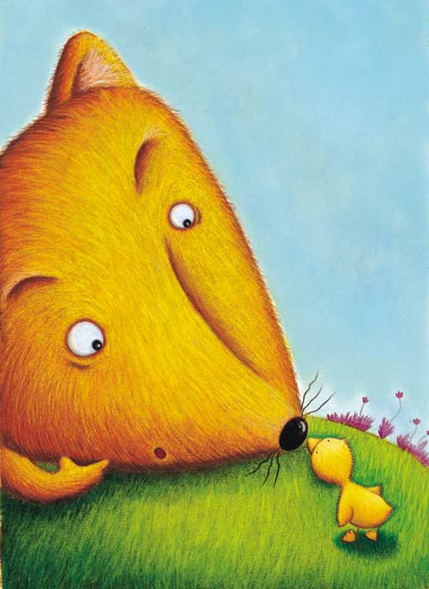
纯免费PPT即点即下载，无注册、无套路
http://gitppt.com
不信你试试（狗头）
沒想到，小鸭子却忽然朝著狐狸的鼻尖冲過來：「妈妈！妈妈！」
狐狸被嚇呆了，结结巴巴的说：「我，我不是你妈妈，我，我是男的，只能做爸爸。」
「爸爸！爸爸！」小鸭子爬上了狐狸的鼻子

Slide 10

纯免费PPT即点即下载，无注册、无套路
http://gitppt.com
不信你试试（狗头）
小鸭子吃得肚皮圆滾滾的，把头钻到狐狸的爪子底下，
睡眼朦胧的說：「谢谢你，爸爸，我好爱你，爸爸。」

Slide 11
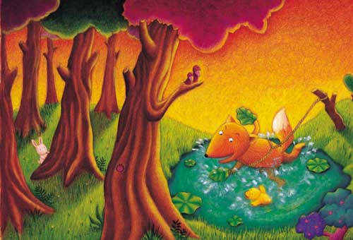
纯免费PPT即点即下载，无注册、无套路
http://gitppt.com
不信你试试（狗头）
狐狸又叹口气：「少了頓大餐，多了一个儿子，这就是我的命吧？」

